Slide 1
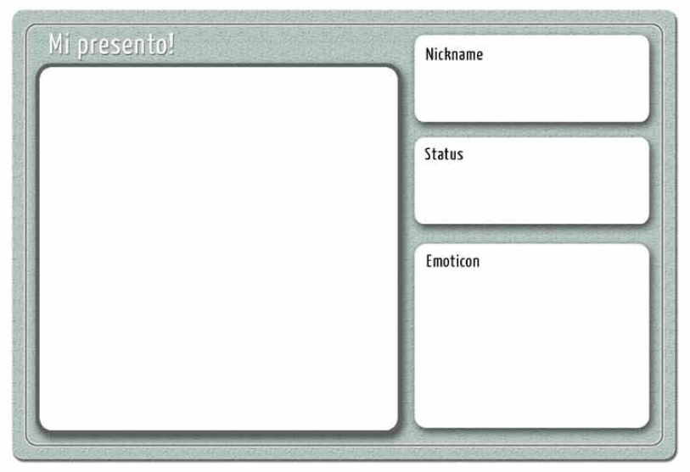

Internet è una tra le innovazioni che hanno generato l’impatto più importante per il genere umano. Per caratteristiche architetturali, pervasività e ruolo in società, Internet non può essere considerato un medium come gli altri. È per questo fondamentale conoscere storia, architettura e principi fondativi di Internet, e osservare come questi siano stati mantenuti o messi in discussione dalla straordinaria diffusione di una delle sue più importanti applicazioni – il Web - con i suoi giganti, e la rapida espansione dei social media.
Comprendere l’architettura di Internet implica conoscere, tra le altre cose, il valore e le implicazioni del concetto di neutralità della Rete e le sfide dell’Internet governance, ossia dei meccanismi decisionali e dei codici alla base del suo funzionamento e le implicazioni che questi hanno sul modo in cui avvengono le interazioni online e sono distribuiti e rappresentati i contenuti.
Mi presento!
3 Intermedio
Compiti ben definiti e sistematici, problemi diretti
In autonomia
Comprensione
Area di Competenza | Competenze
1. Alfabetizzazione su informazioni e dati | 1.1 Navigare, ricercare e filtrare dati, informazioni e contenuti digitali 1.2 Valutare dati, informazioni e contenuti digitali 1.3 Gestire dati, informazioni e contenuti digitali
2.Comunicazione e collaborazione | 2.1 Interagire attraverso le tecnologie digitali 2.2 Condividere informazioni attraverso le tecnologie digitali 2.6 Gestire l’identità digitale
Secondaria
II grado

Slide 2




Descrizione attività: Chi sono online? L’attività si focalizza sull’analisi della web reputation e delle modalità di gestione della nostra identità online.
Setting: aula - classe ma anche online tramite le piattaforme didattiche già utilizzate (Es. Google Classroom, etc...). Il setting è anche modulabile e integrabile, prevedendo una parte in presenza (sincrono) e una in asincrono.
Anticipare: Il docente chiede ai ragazzi e alle ragazze prima di compilare l’Allegato 1 (Slide 5) e, in un secondo momento, di descrivere, attraverso il modello di auto-descrizione (Slide 1 ) se stessi online liberamente (disegno, parole, collage, etc..). Il docente invita a riflette su similitudini e differenze considerando la descrizione (contenuti iconografici e linguaggio usato) online e offline:
-Siete sempre voi stessi o notate delle differenze?
-E’ più facile mostrarsi per ciò che si è oppure “cambiare” per essere più belli e simpatici?
-Le informazioni di me che do, potrebbero essere pericolose o usate contro di me?
-Cosa pensate di chi vuole a tutti costi ricevere tanti like?
Materiali e Risorse
Modello di auto-descrizione (Slide 1 ) e allegato 1 ( Slide 5) . Oppure si può prendere un foglio A4 e impostare direttamente, prendendo spunto dal modello fornito. O ancora usare l’Allegato 2 – Schema Canva (Slide 6)
https://it.padlet.com/
https://www.generazioniconnesse.it/site/it/2016/01/21/5-modi-per-curare-la-tua-reputazione-sui-social/
Note
L’attività ha l’obiettivo di riflettere sulle modalità già presenti e quelle possibili che gli studenti e le studentesse hanno di presentarsi nel mondo virtuale (sui profili social, sulle app anche quelle di messaggistica istantanea come whatsapp, etc...) e di considerare gli altri in rete a partire sempre dalla realtà (dimensione “onlife”). In coerenza e in parallelo, è importante riflettere sui dati e sulle informazioni che si danno sul web di sé e sul concetto di autostima.

Slide 3
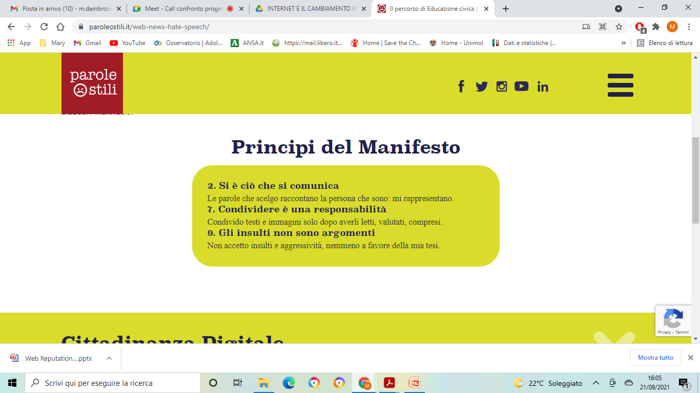
Produrre: stilare un decalogo per una comunicazione corretta e un’immagine di sé che sia reale e coerente con quanti approfondito.
Come spunto si veda il Manifesto della Comunicazione Non Ostile di Parole Ostili:
Per approfondire
https://www.generazioniconnesse.it/site/it/2020/11/20/chi-sono-online-approfondimento-su-identit-online-e-web-reputation/
https://www.generazioniconnesse.it/site/it/super-errori/
https://www.generazioniconnesse.it/site/it/0000/00/00/il-galateo-online/
https://www.generazioniconnesse.it/_file/documenti/KIt_Didattico/2015/GenerazioniConnesse-Docenti.pdf
https://paroleostili.it/web-news-hate-speech/

Slide 4
Riflettere: Si chiede ai ragazzi e alla ragazze di riflettere su quanto emerso dal decalogo e si attiva un confronto in plenaria.
Autovalutazione: Viene chiesto ai ragazzi e alle ragazze di scrivere un pensiero sull’attività, rispondendo alla domanda: cosa porto come me e cosa lascio? La modalità di raccolta può essere concordata con loro (tramite post-it che poi vengono affissi su un cartellone oppure su padlet o altre piattaforme).
Altre proposte attivate
Produzione di un decalogo, o comunque di alcune regole, da apporre sul muro della classe per la gestione corretta e consapevole della propria ed altrui immagine che parte dai ragazzi e dalle ragazze.
Produzione di un cartellone con le foto - profilo (delle app online) di tutti gli alunni e le alunne della classe. Le foto sono scelte da loro in una comprensione delle motivazioni che sottostanno alla loro scelta.
Visione video – spot https://www.youtube.com/watch?v=qYnmfBiomlo e riflessione in aula .

Slide 5
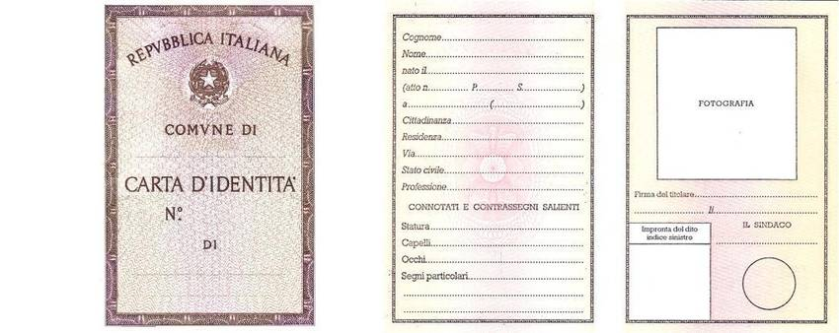
Allegato 1

Slide 6
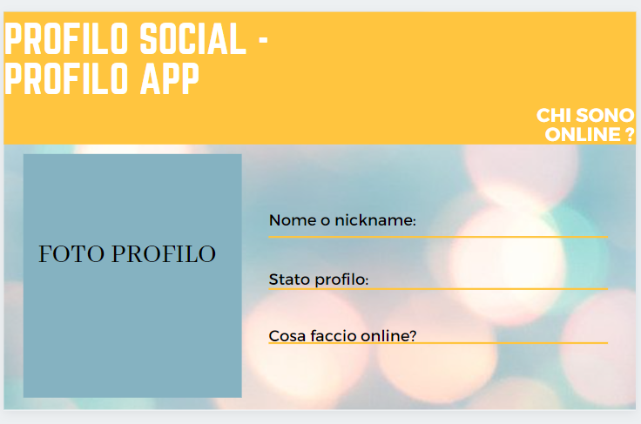
Allegato 2

Slide 7

ULTERIORI INDICAZIONE DA DARE IN CLASSE
Ricordate ai ragazzi e alle ragazze la possibilità di usufruire della linea di ascolto 1.96.96 e della chat di Telefono Azzurro che accolgono qualsiasi richiesta di ascolto e di aiuto da parte di bambini/e e ragazzi/e fino ai 18 anni o di adulti che intendono confrontarsi su situazioni di disagio/pericolo in cui si trova un minorenne. Il servizio di helpline è riservato, gratuito e sicuro, dedicato ai giovani o ai loro familiari che possono chattare, inviare e-mail o parlare al telefono con professionisti qualificati relativamente a dubbi, domande o problemi legati all'uso delle nuove tecnologie digitali e alla sicurezza online.
Per maggiori info: https://www.generazioniconnesse.it/site/it/0000/00/00/helpline/

